Slide 1


¿Cómo decido qué saben sobre mí los dispositivos inteligentes?
C: Aprender a proteger los datos con la Smart Home Challenge
Notes:
Los temas de esta unidad didáctica se basan en el currículo de DataPro https://www.datapro.education/curriculum-datapro/
y abordan el bloque temático ‘Aplicar métodos de protección de datos’, en particular las competencias:
C.1 Gestión de la identidad
C.3 Conciencia sobre las huellas en línea

Slide 2
INDICACIONES PARA EL USO DE LAS DIAPOSITIVAS
Partimos de que adaptará estas diapositivas a sus propios fines.
Las siguientes diapositivas contienen, entre otros:
  Posibilidades de uso de la ficha de trabajo complementaria ‘Ficha de trabajo DataPro Webgames’
  Sugerencias de tareas con el bot de IA de DataPro. Está configurado de modo que las conversaciones no se utilizan para el entrenamiento de la IA (¡protección de datos!) y solo responde a preguntas sobre el tema: https://datapro.cyber-geiger.com/
  Nuestro juego web ‘Smart Home Challenge’, que tras su activación e introducción sirve para consolidar lo aprendido: https://dataprogames.ph-freiburg.de/smarthome-challenge/
→ Le recomendamos probar previamente el juego web para comprobar su compatibilidad con la wifi del centro (ancho de banda, bloqueo de distintas páginas web) y leer la guía del juego correspondiente ‘Game Guide’
Las reflexiones sobre los objetivos de aprendizaje de esta unidad se basan en el currículo de DataPro y pretenden transmitir sobre todo competencias del bloque C: aprender a proteger los datos
Encontrará una visión general adicional, también sobre los objetivos de aprendizaje indicados, en el diseño didáctico correspondiente (Syllabus): C - Proteger los datos - Smart Home Challenge
Notes:
Los temas de esta unidad didáctica se basan en el currículo de DataPro https://www.datapro.education/curriculum-datapro/
y abordan el bloque temático ‘Proteger los datos’, en particular las competencias:
C.1 Gestión de la identidad, en particular la sensibilización sobre el uso de los datos: “Cuestionar con regularidad cómo y dónde se utilizan y se ceden los datos personales, así como qué riesgos conlleva.”

Slide 3
VISIÓN GENERAL DEL DESARROLLO DE LA CLASE
Proponemos —de acuerdo con la secuencia de las diapositivas— el siguiente desarrollo de la clase, modificable por supuesto:
Inicio: determinar la ‘huella digital’ + puesta en común en gran grupo
Desarrollo 1: variante de tarea 3 de la ficha correspondiente “DataPro Webgames”
Intercambio por parejas: crear una “entrada de libro de amigos” para consolidar y contextualizar el trabajo individual previo
Diálogo profesorado-alumnado: reflexión sobre los posibles riesgos al crear perfiles de datos personales mediante aplicaciones o servicios en línea
Desarrollo 2: jugar al juego web de DataPro “Smart Home Challenge”. Se recomienda al profesorado revisar antes la Game Guide correspondiente.
Cierre: retroalimentación y reflexión sobre lo aprendido y lo jugado en gran grupo
Notes:
Según el nivel de competencia del grupo y de si la unidad se imparte como sesión simple o doble, se puede prescindir de las fases de desarrollo.

Slide 4

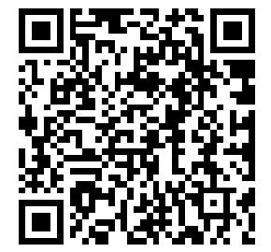
Huella digital
Imaginaos: si cada clic en línea y en las aplicaciones fuera un paso, ¿cuánto habríais caminado ya hoy? Comparad en grupos de dos.
2. Calculad ahora vuestra huella digital: https://ppiippaa.github.io/datapro-datafootprint/de
¿Habríais estimado vuestro riesgo digital igual de alto/bajo?
Notes:
Inicio con la herramienta de DataPro ‘digital footprint calculator’, disponible además de en inglés también en alemán en https://ppiippaa.github.io/datapro-datafootprint/de
Reflexión sobre el planteamiento de la huella digital: introducción a los temas de la clase gestión de la identidad, huellas en línea e interconexión de los datos
Debate en gran grupo: ¿cómo evalúa el propio alumnado el riesgo, en comparación con el calculador?

Slide 5

La interconexión de los datos
Un medio es algo que transmite o almacena información.
Dispositivos inteligentes, aplicaciones y nubes: ¿qué tienen en común estos conceptos?
→ El servicio se basa en la creación de perfiles de datos personalizados. Las empresas analizan y tratan no solo tus decisiones de clic en aplicaciones y plataformas digitales, sino también tu uso de dispositivos inteligentes. La información personal que conocimos en el Digital Footprint Calculator ayuda a los dispositivos inteligentes a predecir con mayor exactitud tu comportamiento y tus preferencias, y así poder sugerirte servicios o productos personalizados. Tú autorizas el tratamiento de tus datos, y ellos te ofrecen comodidad y conveniencia. Por ejemplo:
Tu smartwatch está conectado con tu calendario y te avisa de las citas próximas
En tu Smart TV has iniciado sesión con tu cuenta de Google y con tus cuentas en servicios de streaming. El Smart TV sincroniza tus ‘me gusta’ y los vídeos que has visto en YouTube y te sugiere películas y vídeos que podrían gustarte.
…
¡Encontrad más ejemplos en clase!
Notes:
Recopilación de más ejemplos en la pizarra en gran grupo.
Transición a la temática del IoT:
El alumnado comprende que no solo deja huellas digitales en línea y en las aplicaciones, sino que los datos también se ceden y se vinculan entre dispositivos, aplicaciones y nubes
Es importante que el alumnado reconozca: los datos no se quedan en un solo dispositivo, sino que se
interconectan, combinan y ceden.

Slide 6
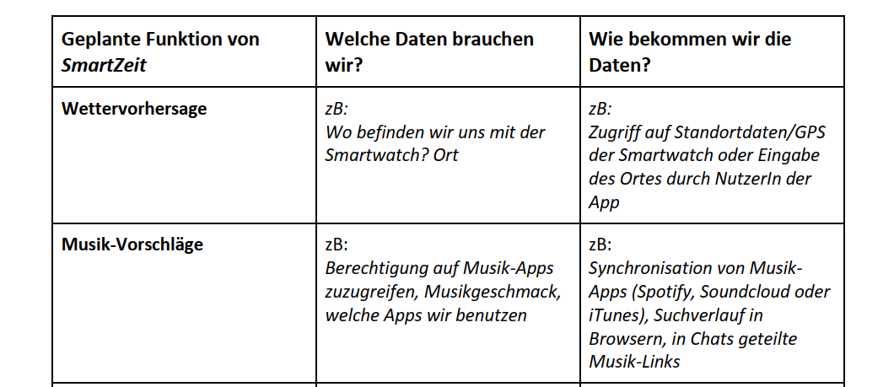
Ficha: La interconexión de los datos en el Internet de las cosas
3. Trabajo individual: Estás desarrollando SmartZeit, una aplicación para relojes inteligentes. Para que la aplicación pueda ofrecer sugerencias lo más adecuadas posible y proporcionar funciones, necesita conocer mejor a sus usuarios. Decide qué datos necesitas para ello de los usuarios del smartwatch.
Notes:
Ficha “DataPro Juegos web”, Tarea 3: Interconexión de datos en el Internet de las cosas (ficha), disponible en nuestro sitio web https://www.datapro.education/datapro-webgames/ en ‘Class Material’
Nota para el profesorado: según el tamaño del grupo y el factor tiempo, también se puede pasar directamente al juego web.

Slide 7

Reflexión: La interconexión de los datos en el Internet de las cosas
Debate con tu compañero/a de al lado: ¿Cuánto sabe SmartZeit sobre ti si usas todas las funciones de la aplicación? Cread una “entrada de libro de amigos” con la información recopilada En gran grupo: ¿Qué riesgos podría haber si sincronizas otras aplicaciones o compartes muchos datos personales?
Notes:
En la reflexión debe quedar claro que con los datos personales se puede crear un perfil bastante preciso, incluido el análisis de patrones de comportamiento (sueño, actividad, estado de salud, ubicación, ...). Este perfil de datos personal creado va mucho más allá de lo que el círculo de amistades/la familia sabe sobre una persona. Posibles riesgos son, por ejemplo, una cesión a terceros mediante la sincronización con otras plataformas o aplicaciones, o incluso un acceso ilícito a datos sensibles si se hackea la nube del proveedor de la aplicación.
Al mismo tiempo, las funciones de la aplicación pueden simplificar el día a día u ofrecer comodidad, por lo que en clase resulta oportuna una ponderación crítica entre las ventajas obtenidas y los riesgos.

Slide 8

Juego web: La Smart Home Challenge
¡Tu hogar inteligente ha sido hackeado y ya no se puede abrir! Encuentra los dispositivos inteligentes, resuelve los enigmas y ajusta las configuraciones de privacidad para desbloquear el hogar inteligente. Al hacerlo puedes ganar puntos por lo respetuoso con la privacidad y por las ventajas de la comodidad y el confort de tus decisiones.
https://dataprogames.ph-freiburg.de/
Notes:
Nota para el profesorado: lea la Game Guide (en inglés) antes de usar el juego en clase y compruebe, si procede, la compatibilidad técnica con los portátiles/tabletas del centro (posible bloqueo por el administrador, problemas de ancho de banda en la wifi del centro).

Slide 9

Juego web: La Smart Home Challenge
Los perfiles de datos personalizados no se crean sobre ti solo a través de las aplicaciones:
También los dispositivos inteligentes recopilan, almacenan y tratan datos con ayuda de aplicaciones como SmartZeit
Los dispositivos inteligentes disponen, además de cámaras y micrófonos, normalmente de otros sensores, como por ejemplo para medir tu frecuencia cardíaca en el reloj inteligente, con lo que pueden crear perfiles aún mucho más precisos sobre ti
Imagina que estás en un hogar inteligente: ¿qué perfil de datos podría crearse sobre ti?
https://dataprogames.ph-freiburg.de/
Notes:
Transición al juego web Smart Home Challenge: https://dataprogames.ph-freiburg.de/
Aquí el alumnado debe vincular lo aprendido en los trabajos en grupo con una temática nueva (dispositivos inteligentes)
Nota para el profesorado: lea la Game Guide (en inglés) antes de usar el juego en clase y compruebe, si procede, la compatibilidad técnica con los portátiles/tabletas del centro (posible bloqueo por el administrador, problemas de ancho de banda en la wifi del centro). Disponible en https://www.datapro.education/datapro-webgames/

Slide 10

Cierre
(en círculo/gran grupo)
¿Qué he aprendido hoy de nuevo sobre los perfiles de datos?
¿Qué me ha sorprendido?
¿Qué permisos de datos quiero ajustar en mis aplicaciones?

